Slide 1
Computing Breadth First Search in Large Graph Using hMetis Partitioning
KECERDASAN BUATAN

Slide 2
ANGGOTA KELOMPOK
AGNESTRI ADITYA DBC 109 012
AFRIZAL DBC 109 079
SYAIFUL RIZAL DBC 109 096
DEVI NELAWATI DBC 110 056

Slide 3
1. PENGANTAR
Banyak aplikasi seperti jaringan, data Mining, dan aplikasi web direpresentasikan sebagai grafik. Aplikasi ini membutuhkan pencarian grafik; memeriksa secara menyeluruh semua node dalam grafik dengan tujuan menemukan sebuah node tertentu atau satu dengan properti yang diberikan. Teknik yang berbeda yang diadopsi untuk grafik pencarian seperti Breadth first Search (BFS) and Depth First Search (DFS). Sangat mudah untuk menerapkan BFS pada grafik kecil karena cocok dalam memori, sedangkan untuk grafik besar, BFS menimbulkan banyak tantangan yang berkaitan dengan penyimpanan dalam memori dan operasi I / O. Algoritma paralel dan terdistribusi yang berbeda diperkenalkan untuk mengatasi kesulitan-kesulitan yang berkaitan dengan BFS pada grafik besar yang memindahkan semua perhitungan dengan beberapa proses.

Slide 4
Tulisan ini memperkenalkan pendekatan heuristik untuk menghitung BFS pada grafik besar (h_BFS) berdasarkan model RAM. Ide utama adalah membagi grafik besar menjadi beberapa sub-grafik yang cocok di memori dengan menggunakan hMetis. Teknik-teknik partisi mengurangi jumlah melintasi tepi antara sub-grafik, yang mengurangi jumlah operasi I / O.

Slide 5
2. BREADTH FIRST SEARCH
Breadth-first search adalah algoritma yang melakukan pencarian secara melebar yang mengunjungi simpul secara preorder yaitu mengunjungi suatu simpul kemudian mengunjungi semua simpul yang bertetangga dengan simpul tersebut terlebih dahulu. Selanjutnya, simpul yang belum dikunjungi dan bertetangga dengan simpul-simpul yang tadi dikunjungi , demikian seterusnya.
Breadth-first search (BFS) melakukan proses searching pada semua node yang berada pada level atau hirarki yang sama terlebih dahulu sebelum melanjutkan proses searching pada node di level berikutnya.
Urutan proses searching BFS ditunjukkan dalam gambar di bawah ini:

Slide 6
Urutan proses searching BFS ditunjukkan dalam gambar di bawah ini:

Slide 7
hMetis merupakan sebuah algoritma partisi multilevel hypergraph, yang digunakan untuk mempartisi hypergraph menjadi k bagian, sedemikian hingga bobot hyperedges yang dipotong oleh pemartisi diminimalkan. Dengan meminimalkan hyperedge-cut berarti meminimalkan relasi yang tidak penting. Selan-jutnya k bagian ini secara rekursif di-bisection.

Slide 8
3. PENELITIAN SEBELUMNYA
Pada mulanya sebelum penggunaan algoritma hMetis untuk BFS pada grafik besar ada beberapa algoritma yang digunakan, antara lain :
External memory algorithm , Ulrich (2001)
Parallel algorithms, David (2006)
MR_BFS dan MM_BFS, D. Ajwani, and others (2005), (2006), and (2007)
Breadth First Search terdistribusi, A. Yoo (2005)
Reduced memory, Rong Zhou, Eric A. Hansen (2004) and 2006

Slide 9
4. PENJELASAN
Pada bahasan ini akan membahas bagaimana untuk menghitung Breadth First Search untuk grafik besar (h_BFS). Pendekatan ini terdiri dari pra-pengolahan grafik asli (besar) dengan membagi menjadi sub-grafik menggunakan hMetis.
Grafik Partisi
Disini digunakan algoritma hMetis untuk mempartisi sirkuit VLSI yang dikembangkan oleh G. Karypis dan V. Kumar pada 1997, 1998 dan 1999 untuk partisi grafik asli

Slide 10
hMetis memungkinkan untuk menentukan parameter K, yang mewakili jumlah fragmen yang diinginkan. hMetis mempartisi grafik menjadi fragmen K sedemikian rupa sehingga setiap fragmen mengandung kurang lebih jumlah simpul yang sama, sambil meminimalkan jumlah sisi yang melintasi fragmen. Seperti pada gambar berikut :

Slide 11
Dari gambar di atas merupakan grafik partisi yang terdiri dari 21 simpul. Garis putus-putus membaginya menjadi empat fragmen yang mana masing-masing fragmen terdiri dari lima simpul.
Pendekatan heuristik untuk menghitung BFS (h_BFS)
Algoritma hMetis mempartisikan simpul dari grafik menjadi fragmen. Grafik edges terdiri dari dua jenis: local dan border. Local edges merupakan satu simpul yang berada pada fragmen yang sama, sedangkan border edges merupakan salah satu simpul kedua yang berada pada fragmen-fragmen yang berbeda. Dua fragmen yang dikatakan berdekatan jika mereka memiliki edges dengan endpoints pada fragmen-fragmen yang berbeda. Seperti pada gambar berikut :

Slide 13
Berikut ini merupakan algoritma heuristik h_BFS :
 | H_BFS(G,s)
1. | Initalize_G(G,V,s)
2 | fragment_no=fragment_number(s)
3 | if Local(s,fragment_no)=True
3.1 | Then Enqueue(L_Queue,s)
3.2 | Else Enqueue(B_Queue,s)
4 | while isnotempty(L_Queue) or isnotempty(B_Queue)
4.1 | do if isnotempty(L_Queue)
4.1.1 | Then selected_node=Dequeue(L_Queue)
4.1.2 | Else selected_node=Dequeue(B_Queue,fragment_no)
4.2 | fragment_no=fragment_number[selected_node]
4.3 | if fragment_no in not in memory
4.3.1 | then transfer fragment_no in memory
4.4 | for each x -> adj[selected_node]
4.4.1 | do if color[x]=white
4.4.1.1 | then color[x]=gray
4.4.1.2 | D[x]=d[selected_node]+1
4.4.1.3 | predecessor[x]=selected_node
4.4.1.4 | if Local(x,fragment_no)=true
4.4.1.4.1 | then Enqueue(L_Queue,x)
4.4.1.4.2 | else Enqueue(B_Queue,x)
5 | color[selected_node]=black

Slide 14
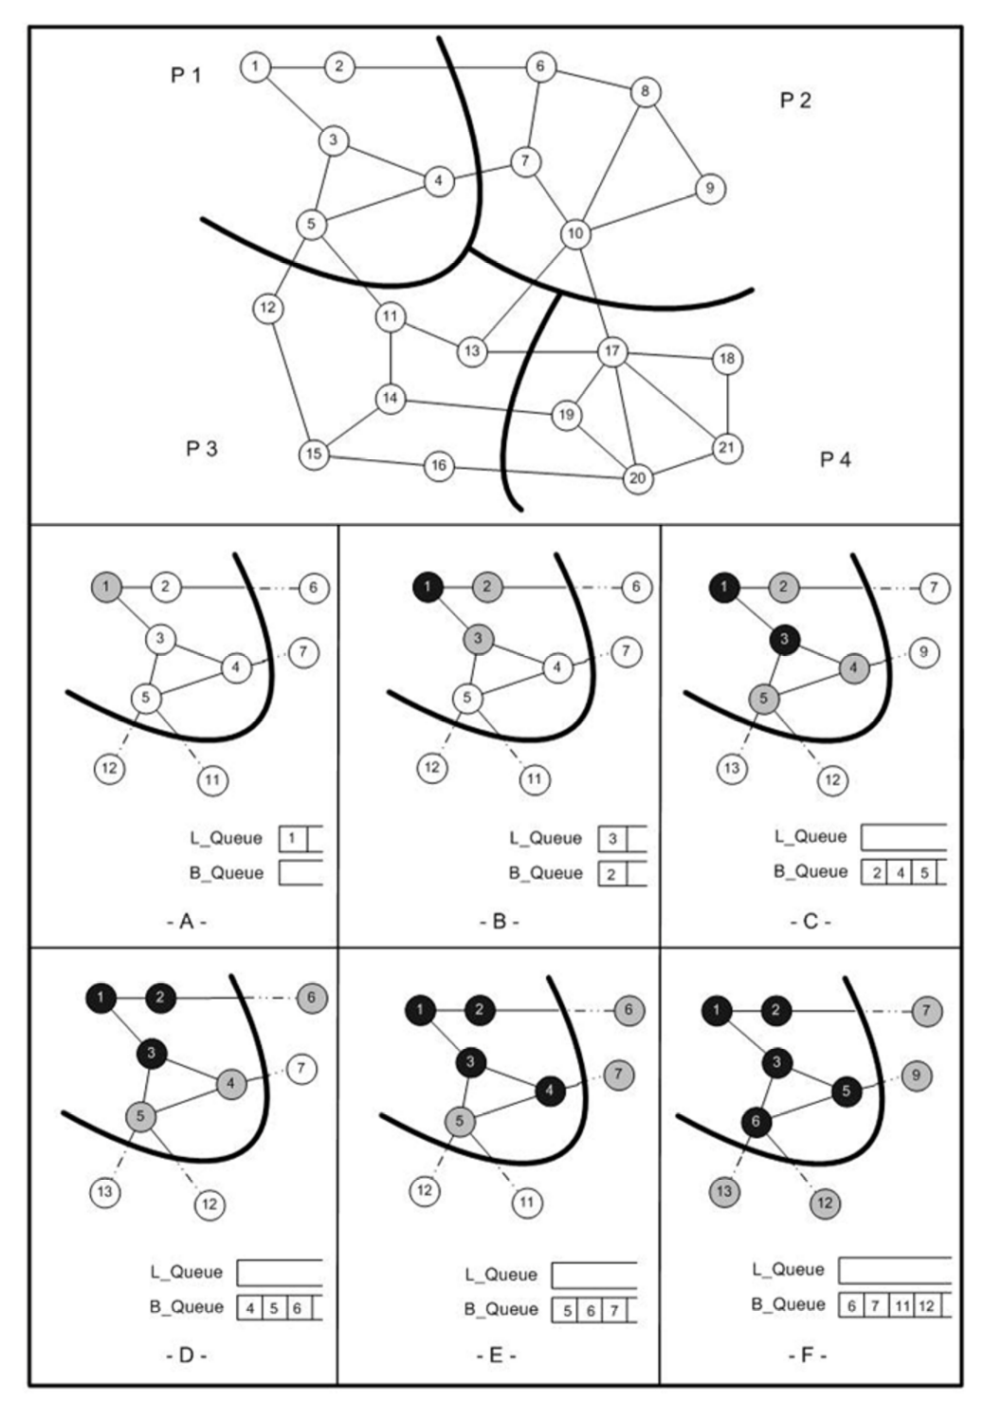
Kemudian berdasarkan algoritma di atas, akan dilakukan penelusuran untuk menghitung h_BFS.

Slide 16
5. IMPLEMENTASI
Algoritma hMetis di atas dikembangkan di Visual C++ ® 6.0 Enterprise Edition oleh D. S. Malik (2006), dan Harvey Deitel (2005) yang diterapkan pada Intel ® Pentium ® M dengan kecepatan 1.73 GHz prosesor dan 504 MB RAM, yang berjalan pada Microsoft Windows XP Professional Service Pack 2. Dari semua percobaan tersebut, didapatlah hasil sebagai berikut :
waktu durasi
jumlah operasi I/O
jumlah partisi.

Slide 17
Berikut pengamatan yang dibuat berdasarkan hasil-hasil percobaan:
Tabel 1: Hasil pada Grid dengan partisi yang berbeda
 | BFS |  |  |  | h_BFS
 |  |  | 4 Partisi |  | 8 Partisi |  | 16 Partisi |  | 32 Partisi
Ukuran Grafik | Waktu | I/O | Waktu | I/O | Waktu | I/O | Waktu | I/O | Waktu | I/O
100*100 | 3.14 hours | 445 | 49.71 Sec | 8 | 20.34 Sec | 16 | 84.29 Sec | 32 | 115.5 Sec | 64
200*200 | 5 days | 844 | 15.1 Min | 8 | 17.9 Min | 16 | 18.0 Min | 32 | 17.67 Min | 64
300*300 | 15 days | 1266 | 63.0 Min | 8 | 59.0 Min | 16 | 67.35 Min | 32 | 88.5 Min | 64

Slide 18
Tabel 2: Hasil pada grafik acak dengan partisi yang berbeda
 | BFS |  |  |  | h_BFS
 |  |  | 4 Partisi |  | 8 Partisi |  | 16 Partisi |  | 32 Partisi
Ukuran Grafik | Waktu | I/O | Waktu | I/O | Waktu | I/O | Waktu | I/O | Waktu | I/O
10000 | 3.14 hours | 126 | 26.78 Min | 8 | 32.91 Min | 16 | 33.63 Min | 32 | 32.6 Min | 64
30000 | 4 days | 378 | 4.6 Hour | 8 | 4.71 Hour | 16 | 4.47 Hour | 32 | 4.96 Hour | 64

Slide 19
6. KESIMPULAN
Algoritma h_BFS secara signifikan lebih unggul dari BFS baik mengukur waktu durasi dan jumlah operasi I / O. BFS membutuhkan waktu lebih lama karena sejumlah besar operasi I / O.
Jumlah operasi I/O meningkat seiring peningkatan jumlah partisi tetapi tetap lebih sedikit dibandingkan dengan jumlah I/O BFS

